Slide 1
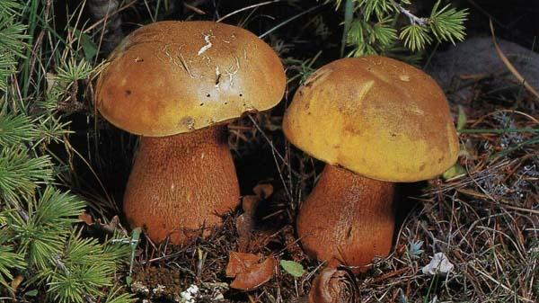
Подготовила: Петушкова М. В.,
учитель географии и биологии.
МБОУ «СОШ №4 г. Новозыбкова»

Slide 2
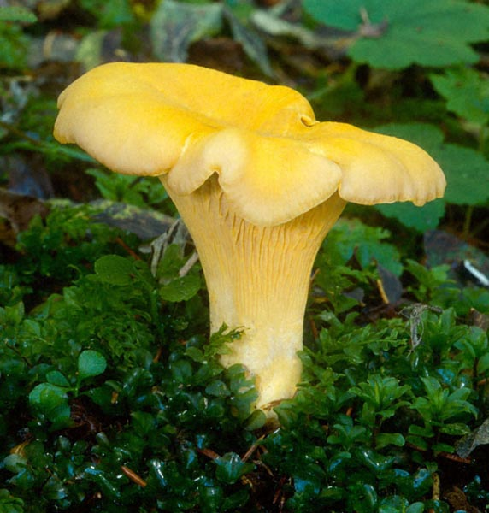
Грибница (мицелий).
Плодовое тело.
Шляпка и ножка.
Микология.
Спора.
Размножение.
Гетеротрофы.
Сапрофиты.
Органические вещества.
Ядро.
Хитин.
Хлоропласты.
Микориза.

Slide 3
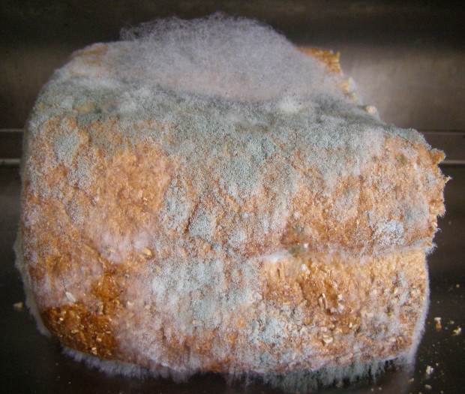
Плесневые грибы. Дрожжи.
Цель: продолжить расширять представление о многообразии царства Грибов и особенностях их строения.

Slide 4
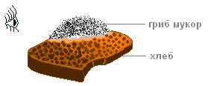
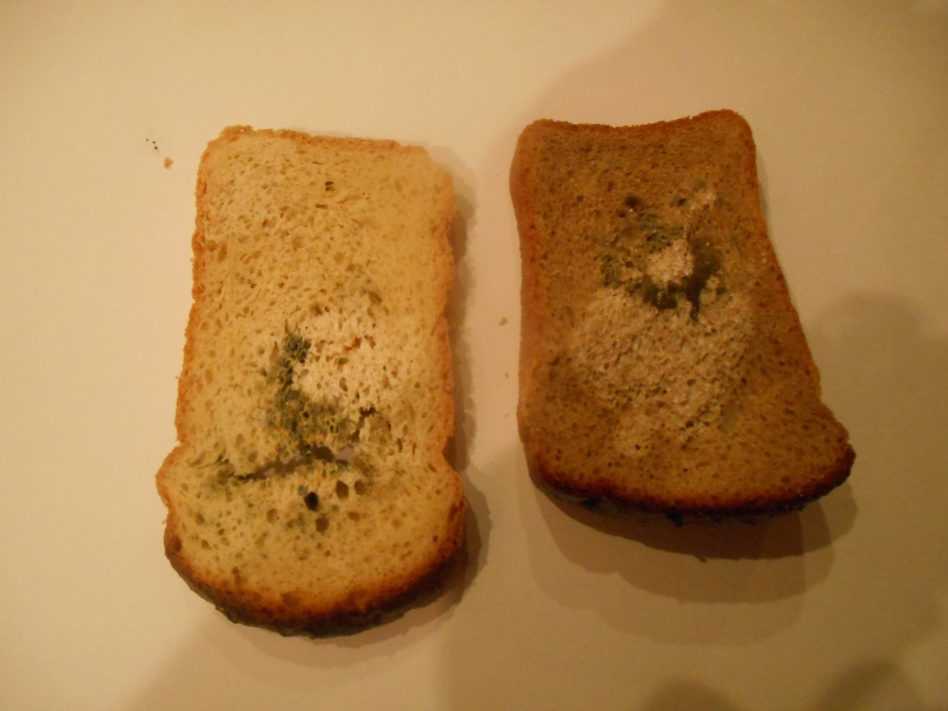
Лабораторная работа
«Изучение строения плесневого гриба мукора».
1. Рассмотрите на хлебе плесневый гриб.

Slide 5
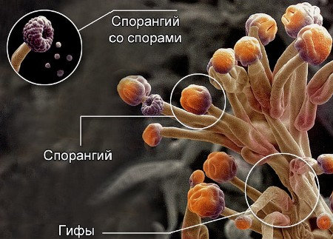
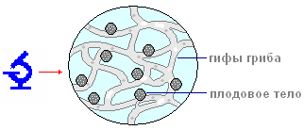
2. Готовим микропрепарат грибницы мукора.

Slide 6
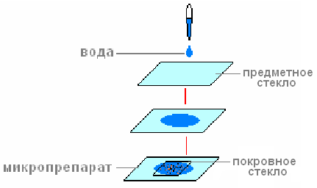
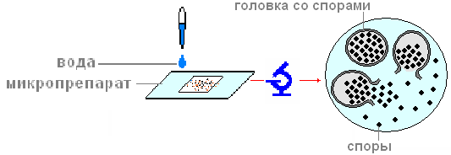
3. Нанести на поверхность препарата капельку воды.

Slide 7
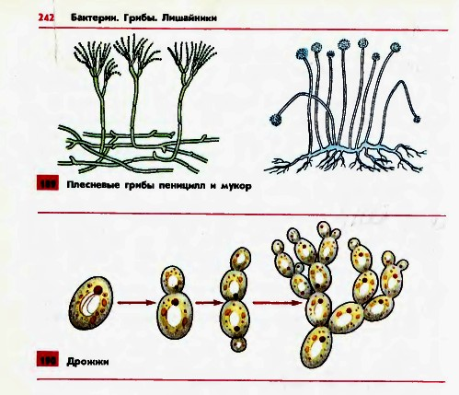
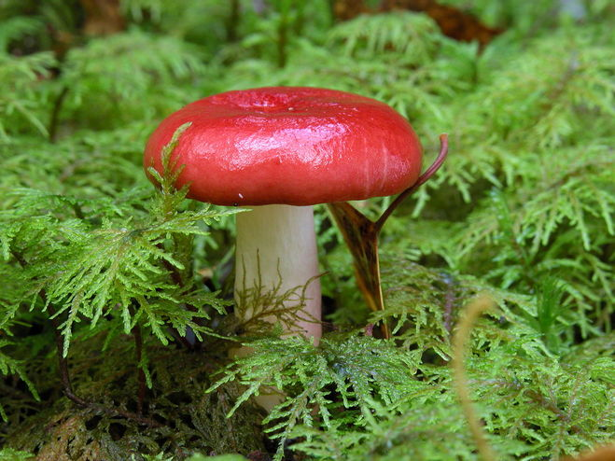
Из каких основных частей состоит мукор?
2. Чем отличается плесневый гриб мукор от шляпочного?
3. В чем проявляется сходство между шляпочными и плесневыми грибами?

Slide 8
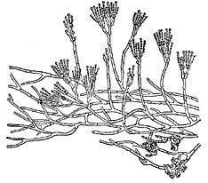
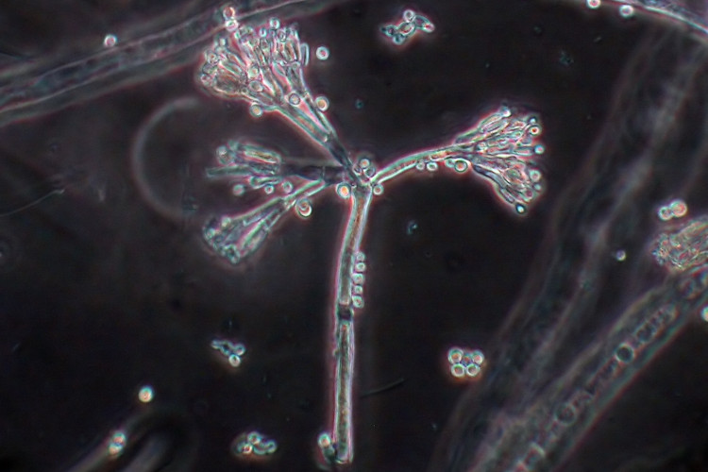
Пеницилл.

Slide 9
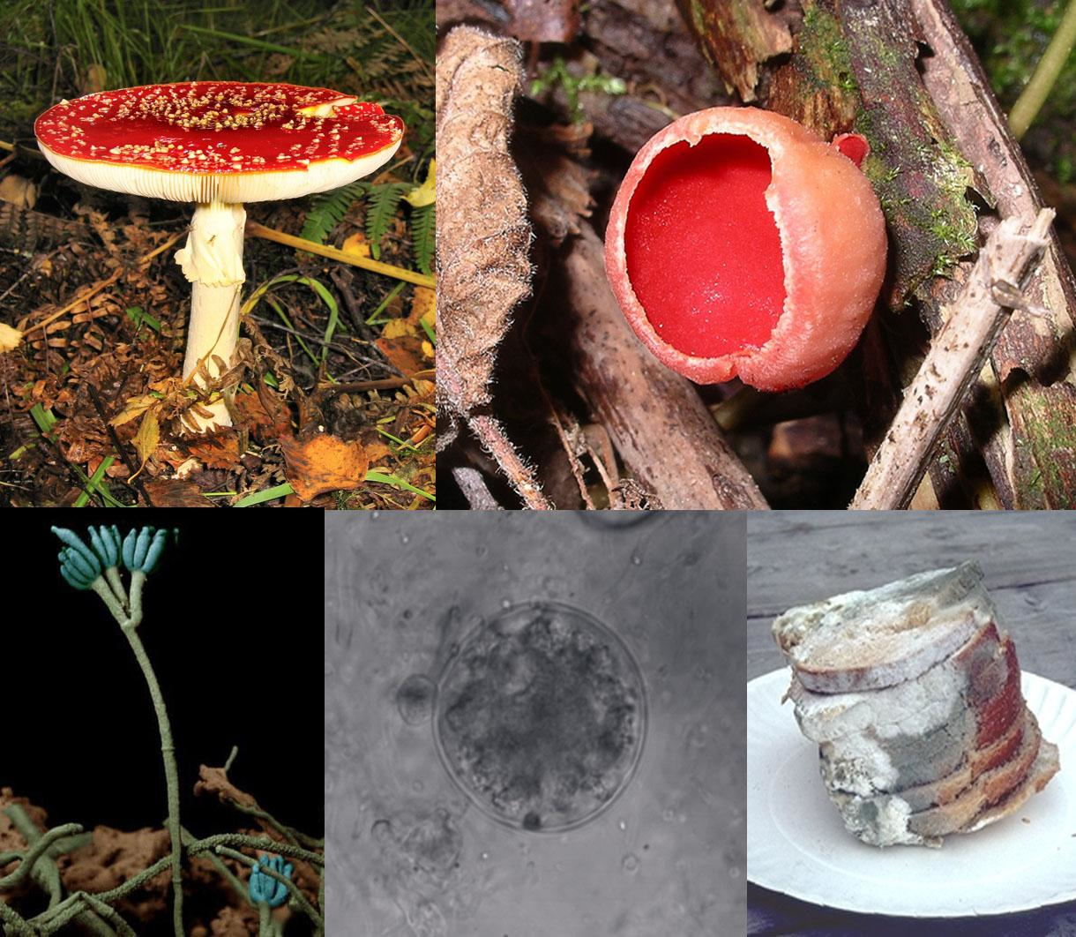
Почему пеницилл называют кистевиком?
Каково строение пеницилла?
В чем проявляется сходство между пенициллом и мукором?
Чем отличается пеницилл от мукора?

Slide 10
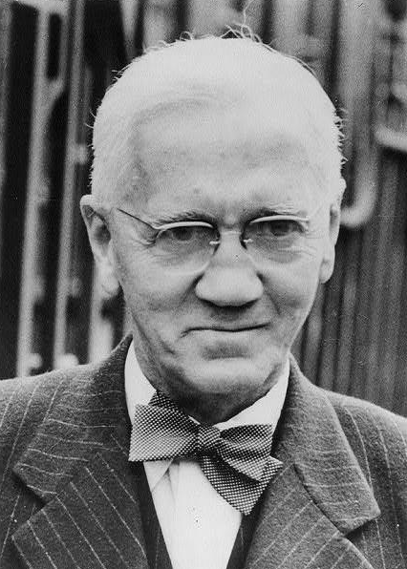
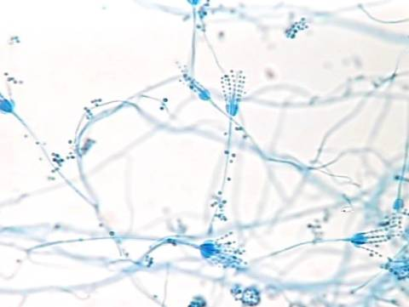
Александр Флеминг
1929 году впервые выделил пеницилл из плесневых грибов .

Slide 11
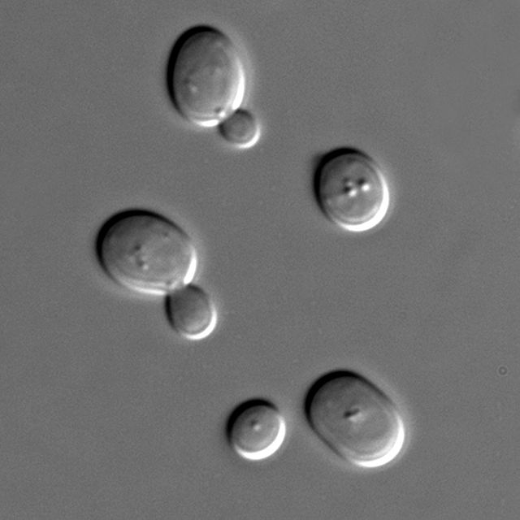
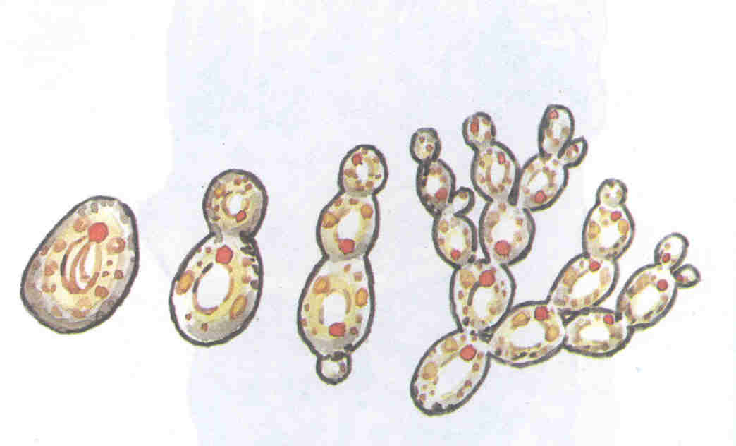
Дрожжи.
Что представляют собой дрожжи?
Каково строение дрожжей?
Как обычно размножаются дрожжи?
Каково практическое значение дрожжей?

Slide 12
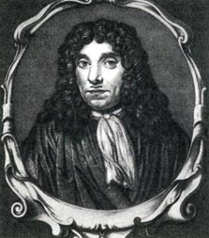
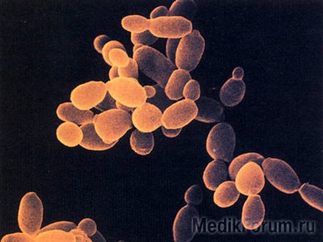
Антони ван Левенгук
1680 году впервые увидел в микроскоп дрожжи.

Slide 13
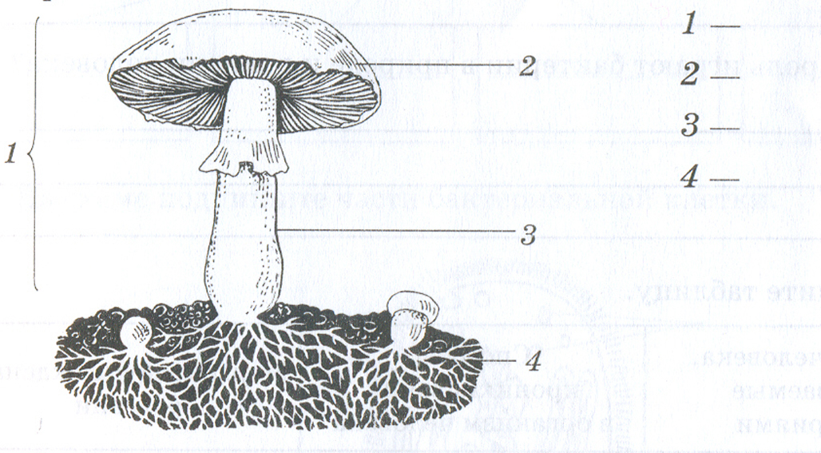
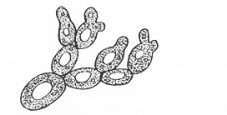
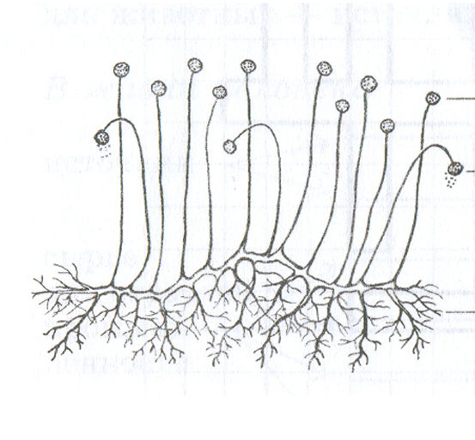
1.
2.
3.
4.

Slide 14
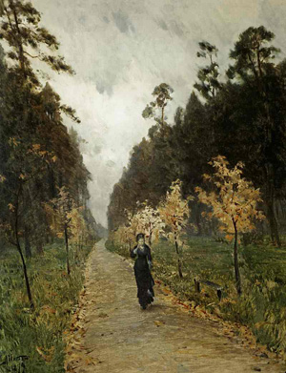
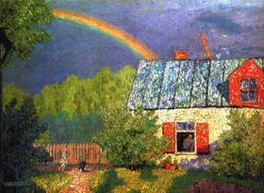
И. Левитан
«Осенний день. Сокольники»
Крымова Н.П.
«После весеннего дождя»

Slide 15
http://900igr.net/fotografii/biologija/Biologija-Polovoe-razmnozhenie/008-Sposob-razmnozhenija-vegetativnoe.html
https://supersadovod.ru/dosug-na-dache/sbor - gribov
http://easylife-mag.ru\post|104
hudeyka.ruhttp://hudeyka.ru/articles/hudeem-produkty/gridy-plyusy-i-minusy
www.droplet-microscopy.org\micro\penicillium1.html
http://secretcicle-online.ru/astic=drozhevoy-grib-biologiya

